Slide 1



desafio-evaluado-17-base-de-datos-relacionales Jonathan Viera

Slide 2
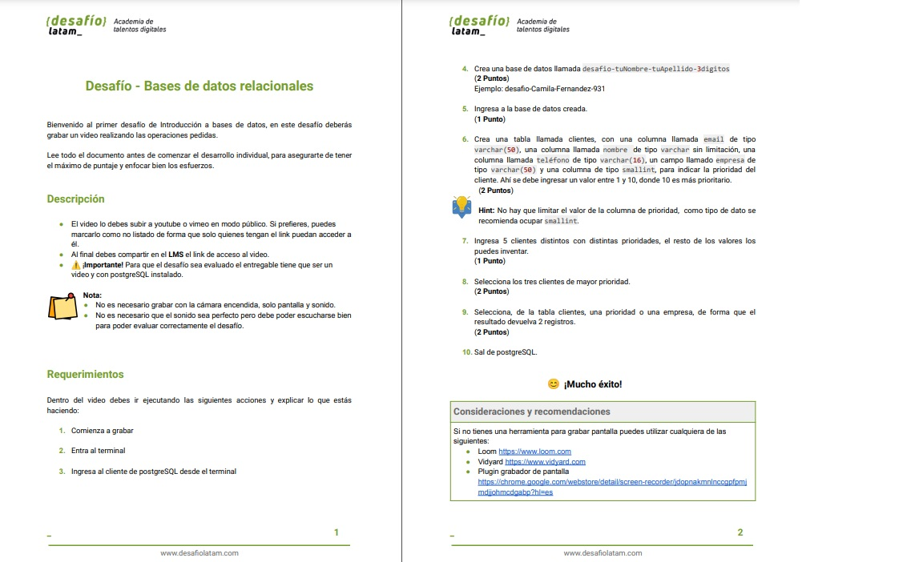

Slide 3
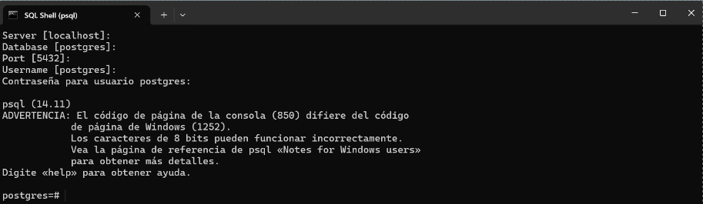
sql-1-psql-pasword

Slide 4
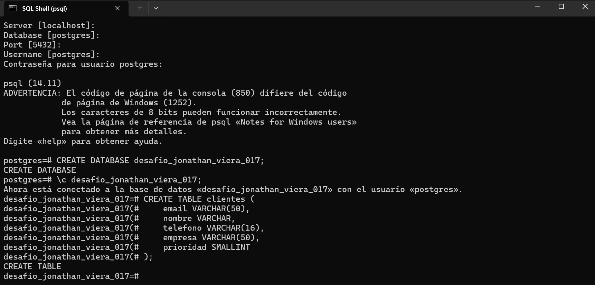
sql-2-psql-create-database

Slide 5
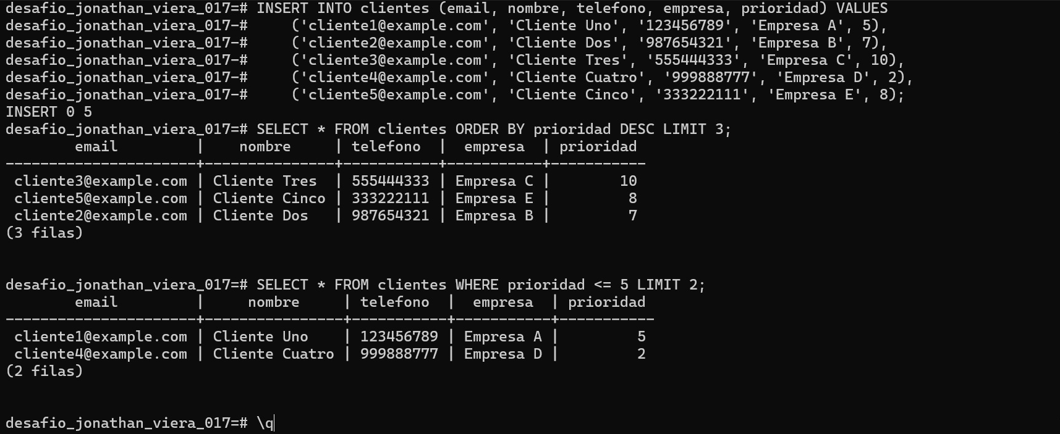
sql-3-psql-insert-into

Slide 6
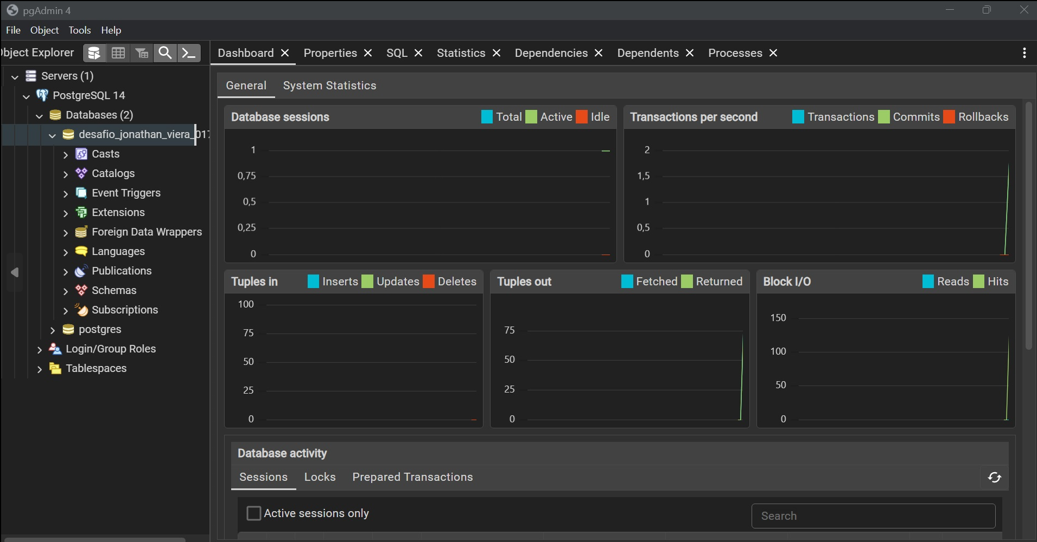
sql-4-pgadmin-open

Slide 7
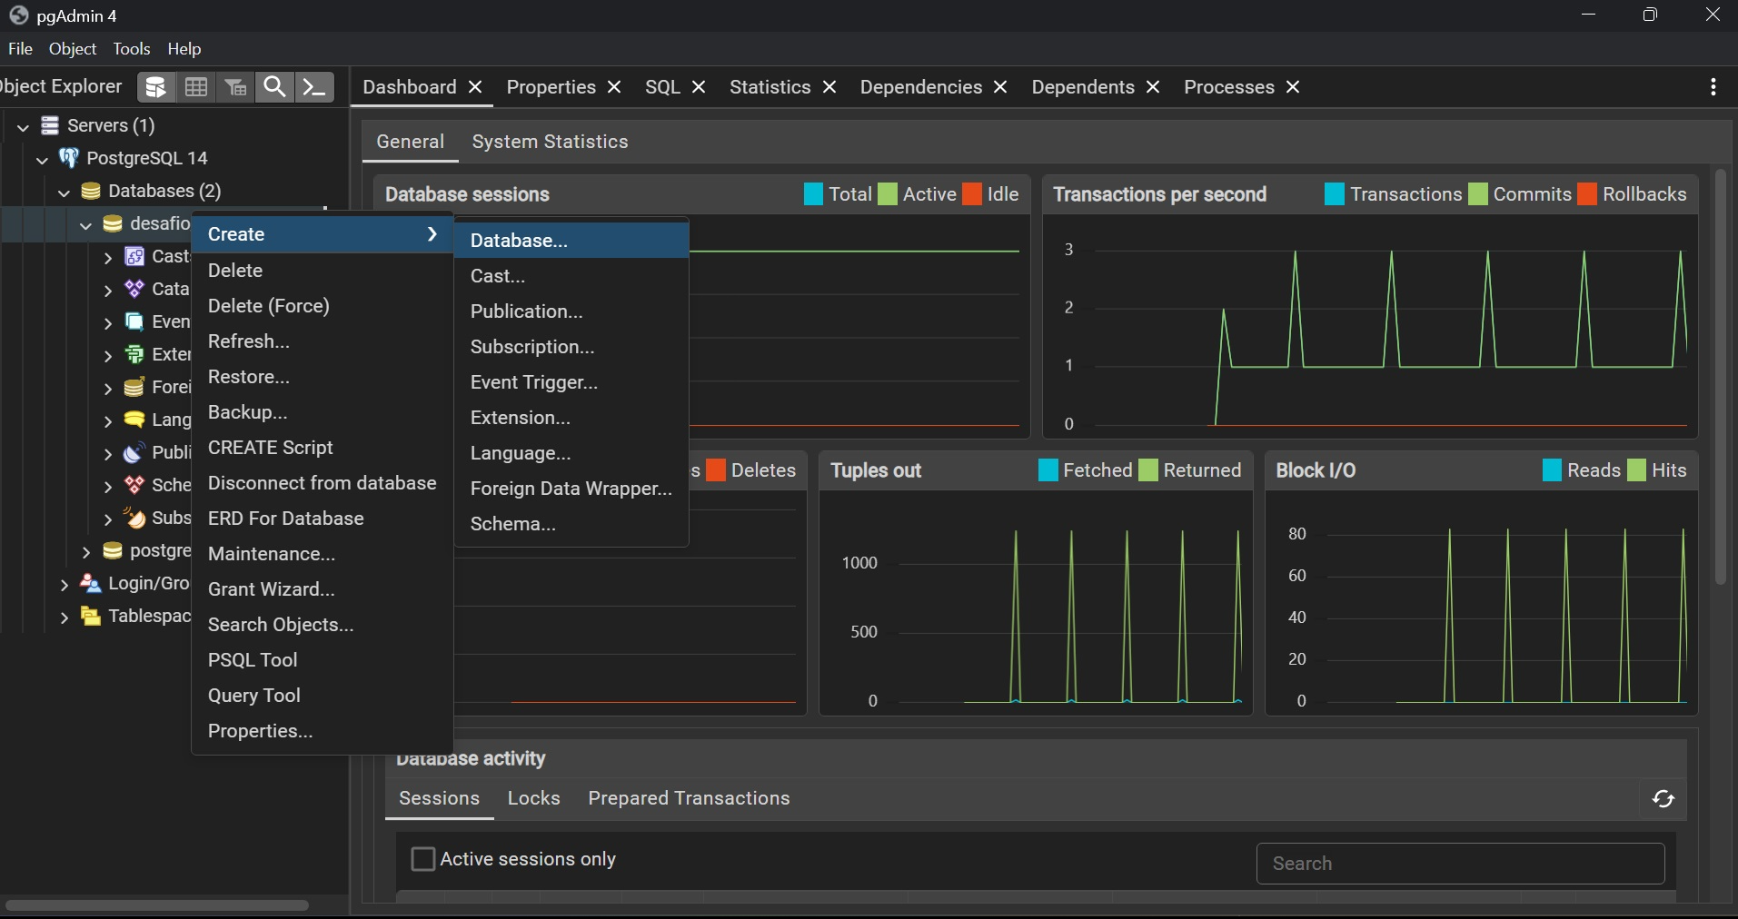
sql-5-pgadmin-create-database

Slide 8
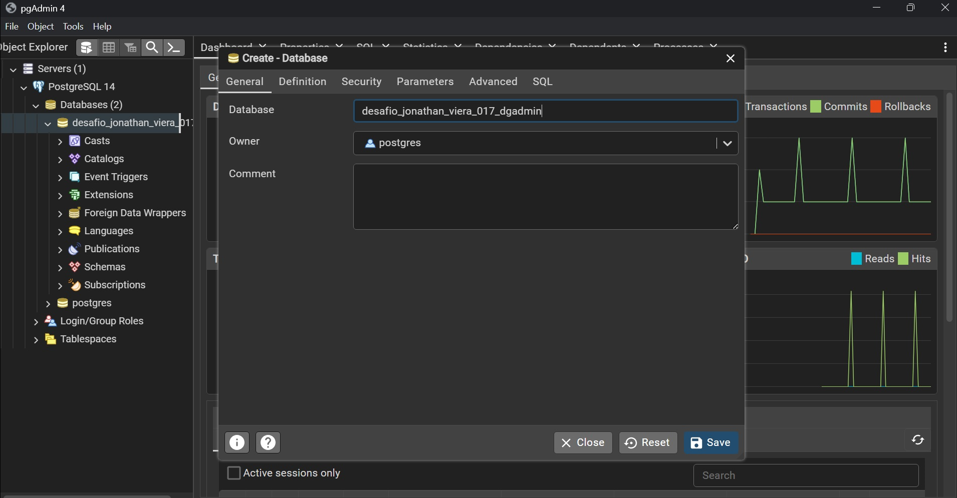
sql-6-pgadmin-create-database

Slide 9
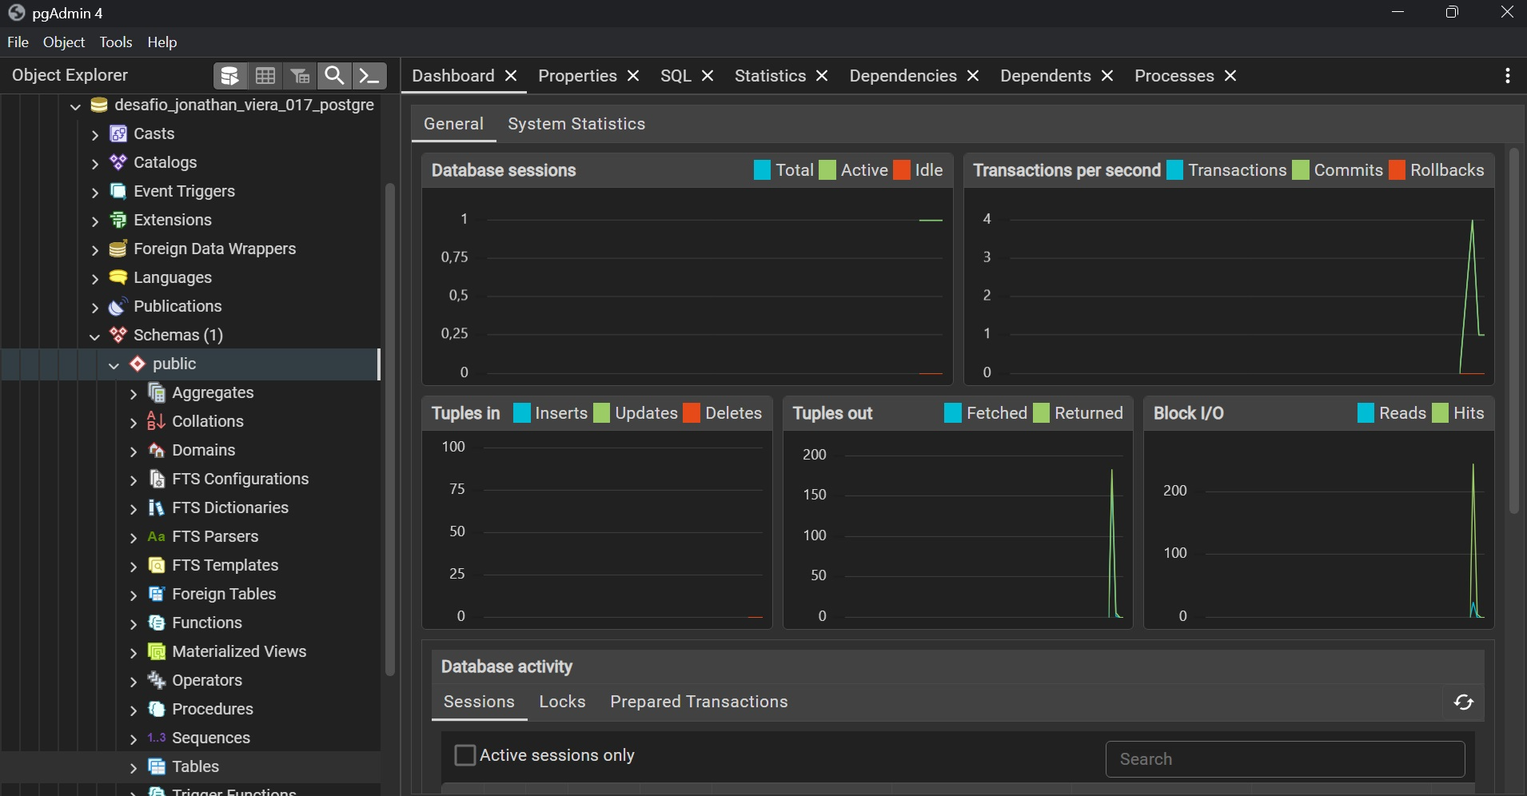
sql-7-pgadmin-schemas-tables

Slide 10
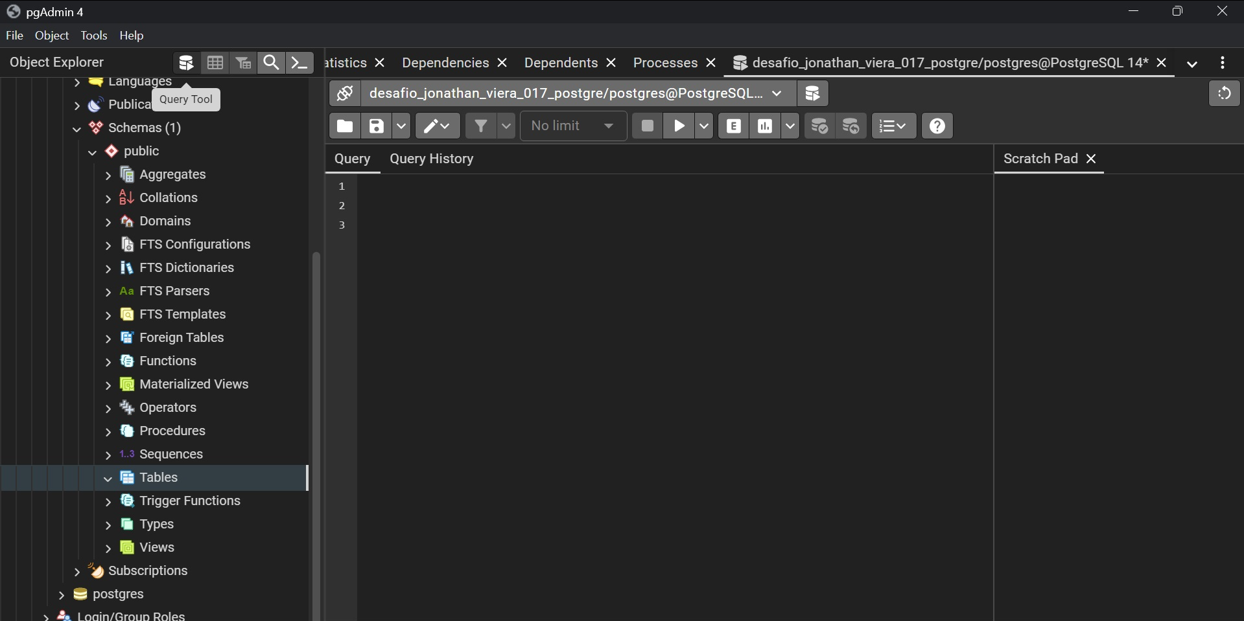
sql-8-pgadmin-query-tool

Slide 11
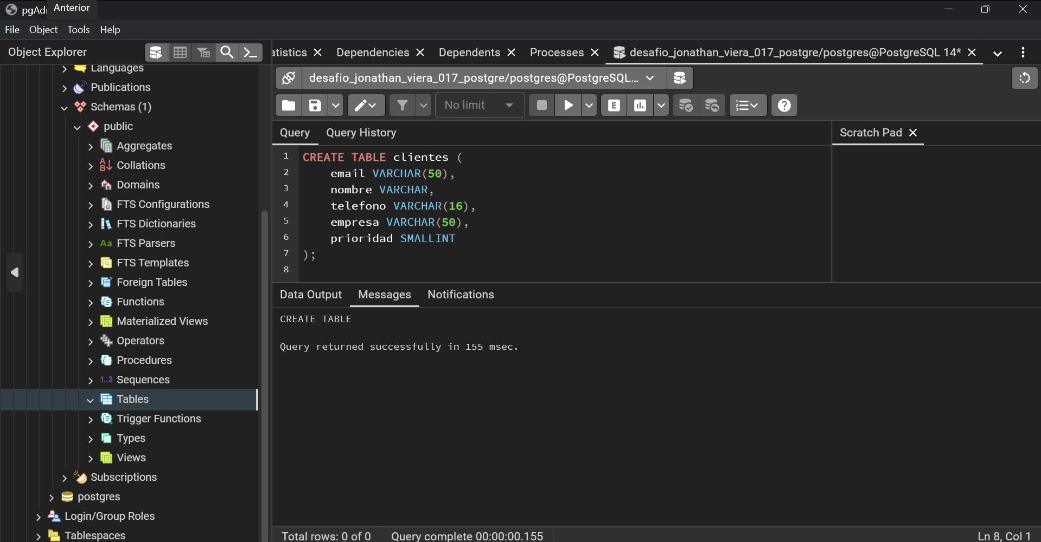
sql-9-pgadmin-create-table

Slide 12
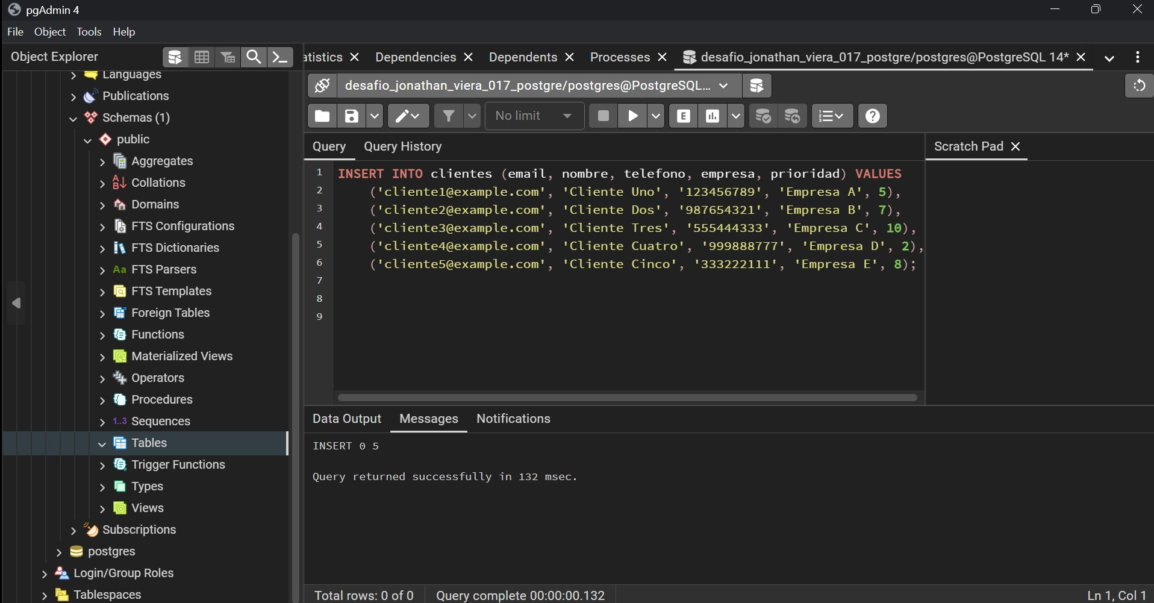
sql-10-pgadmin-insert-into

Slide 13
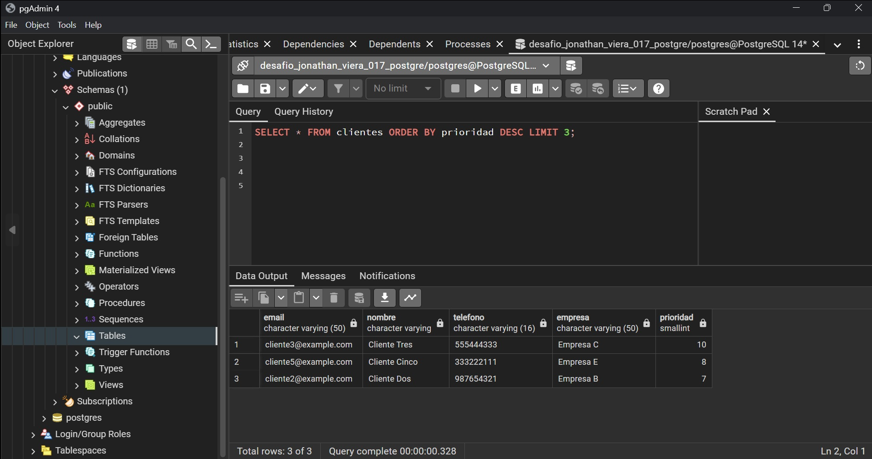
sql-11-pgadmin-order-by

Slide 14
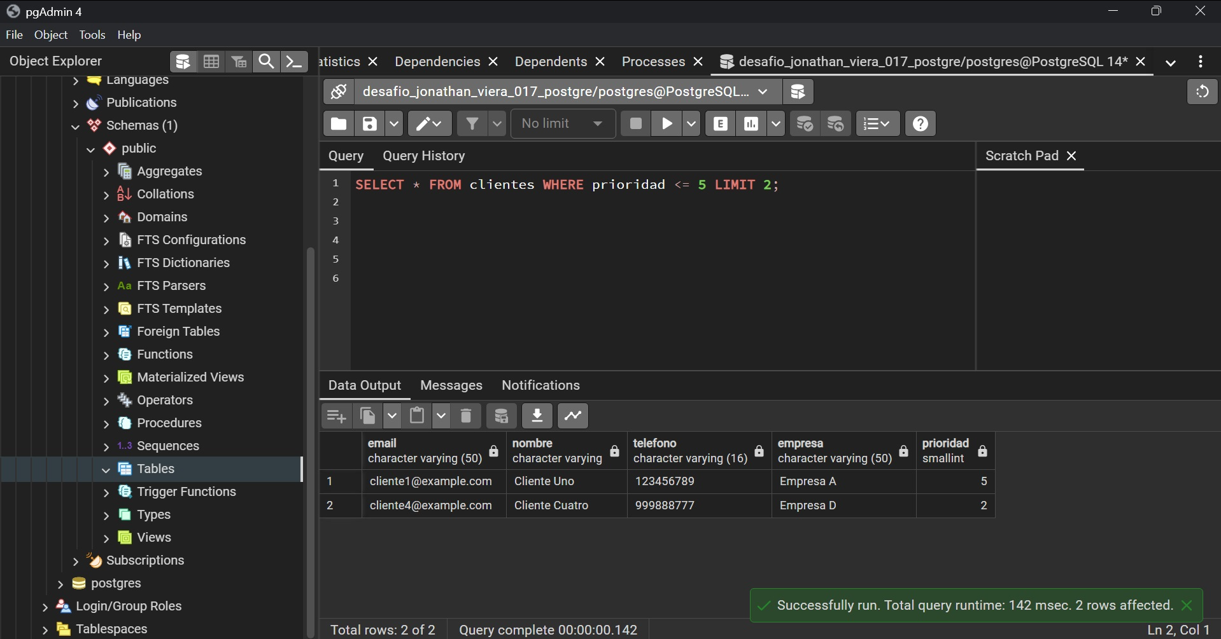
sql-12-pgadmin--limit

Slide 15
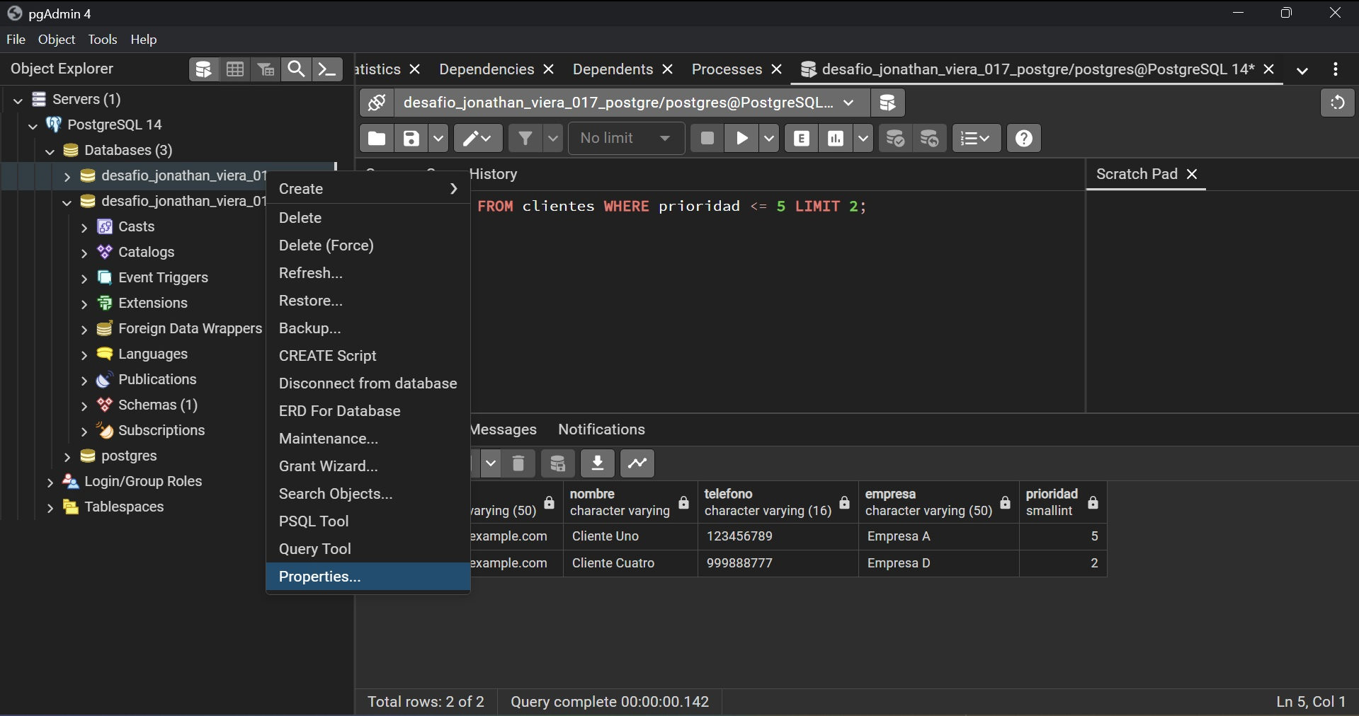
sql-13-pgadmin-properties

Slide 16
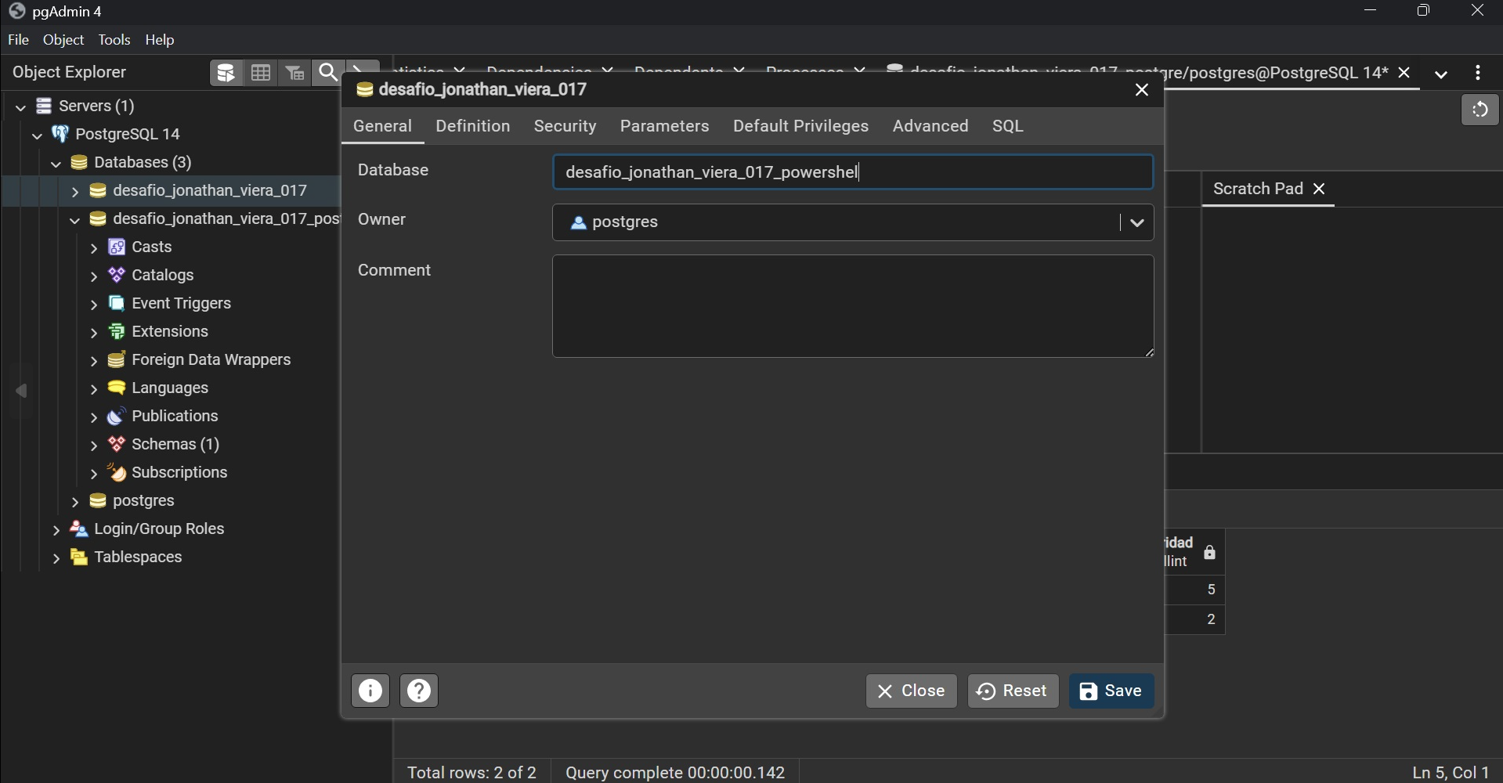
sql-14-pgadmin-properties-editar-nombre-database

Slide 17
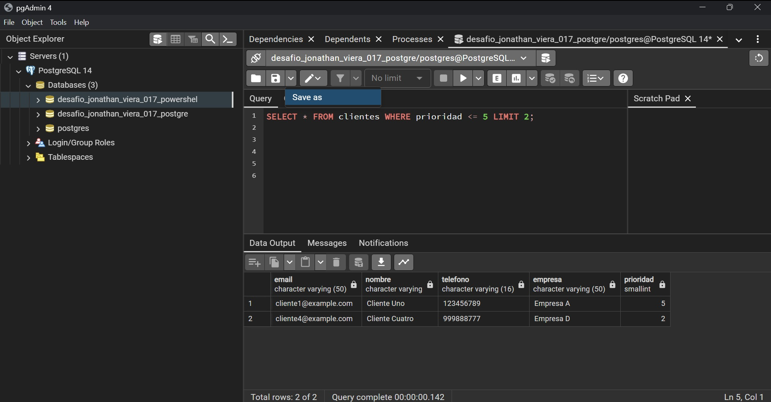
sql-15-pgadmin-save-as-sql

Slide 18
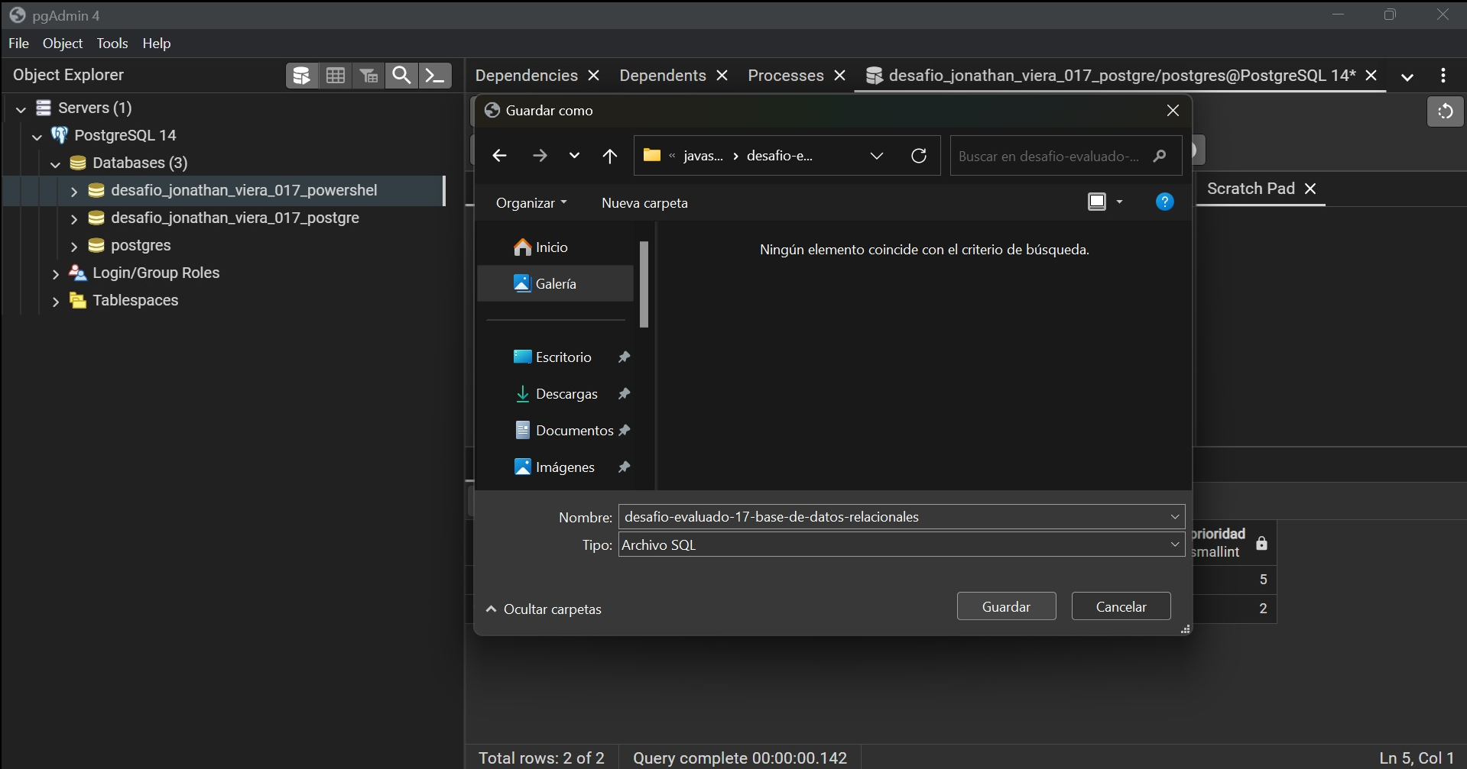
sql-16-pgadmin-save-as-sql

Slide 19
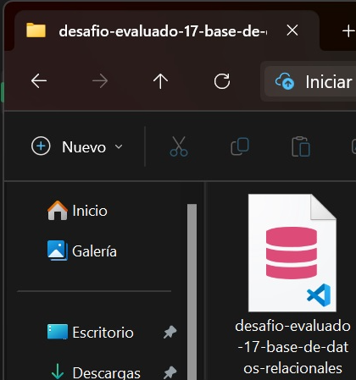
sql-17-pgadmin-save-as-sql

